Slide 1
Générateur de Partition
Projet de Fin d’Étude – Option SIAT – Février 2015

Slide 2
Sommaire
Contexte et objectifs
Constitution d’un jeu de données
Algorithme général
Onset detection
Analyse Harmonique
Estimation de tempo
Analyse de la composition rythmique
Résultats finaux
Possibilité d’améliorations
Conclusion
Démonstration

Slide 3

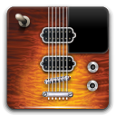
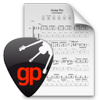
Objectifs du projet
Problème posé: l’édition de partition manuelle est fastidieuse
Proposer un logiciel générant une partition à partir d’un enregistrement audio du musicien
Le musicien enregistre son morceau
Notre logiciel analyse le signal audio
Une partition est générée

Slide 4
Objectifs du projet
Cible: Musicien compositeurs
Instruments supportés: Guitare uniquement
Format d’export: MIDI, (Guitar Pro 4)
Une seule note à la fois prise en charge
Tempos supportés: de 55 à 180 bpm

Slide 5
Constitution d’un jeu de données
Nos besoins:
- Onsets annotés
- Pour chaque onset, une description de la note jouée
- Tempo annoté
- Morceaux de musiques simples, sans effet, une seule note jouée et entendue à la fois (pas d’arpège)
Titre | Type | Durée (s) | Nombre de notes
DayTripper | CD | 8 | 21
Aller-Retour diatonique | Synthétique | 8 | 16
Heart & Soul | Synthétique | 16 | 38
No Surprises | Enregistré | 26 | 40
Seven Nation Army | Enregistré | 30 | 47
Hardest Button to Button | Enregistré | 35 | 91
Johnny B Good | Enregistré | 47 | 70
Voodo Child | Enregistré | 40 | 88
Kashmir | Enregistré | 33 | 81
Time is running Out | Enregistré | 24 | 79
48 notes de la guitare | Enregistré | 254 | 375
Total |  | 521 | 946
124
91
116741 2 G 2
126453 2 G 2
139023 2 G 3
151973 10 G 2
209486 2 A#2
Base de données finale
Extrait d’un fichier d’annotation

Slide 6
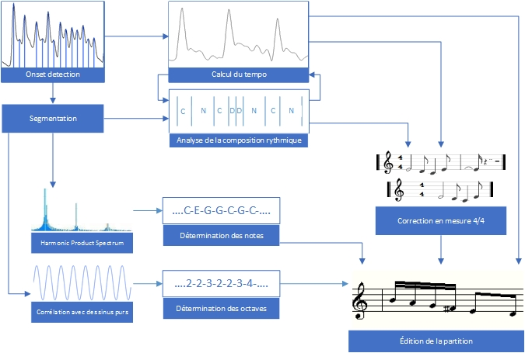
Algorithme général
Schéma synoptique

Slide 7
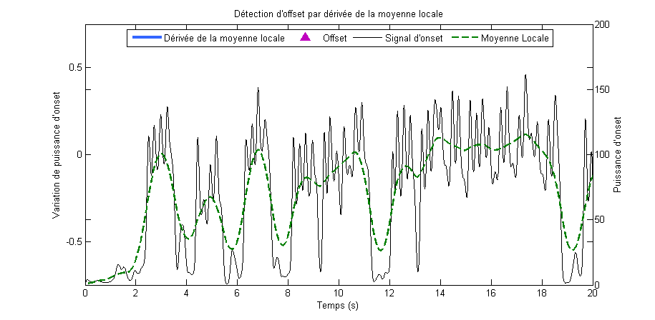
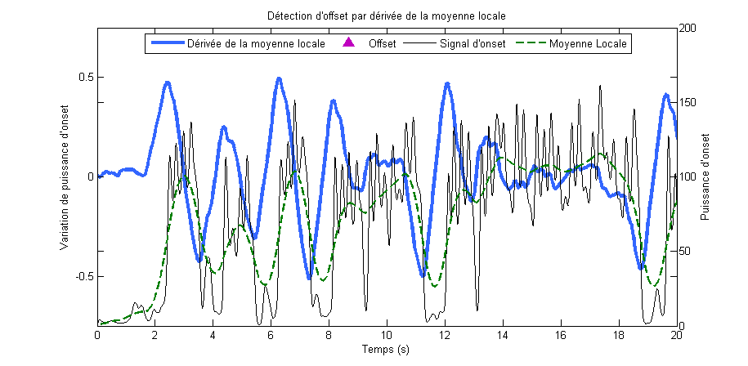
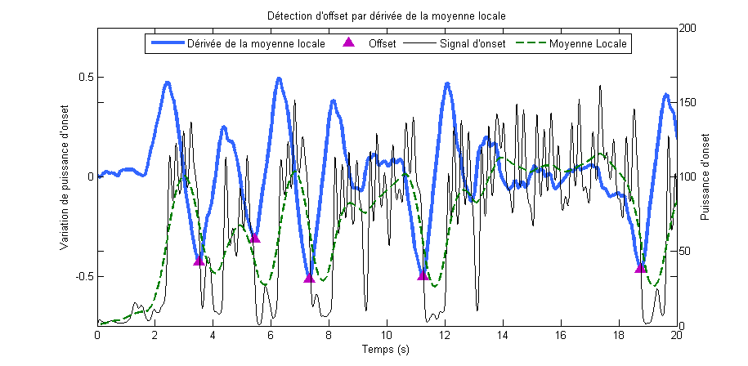
Offset detection
Notes:
Détection de la présence d’un offset dans un intervalle d’onset (pas d’offset en rythme)
pour un couple onset-offset, on découpe l’intervalle approximativement en deux,

Slide 8
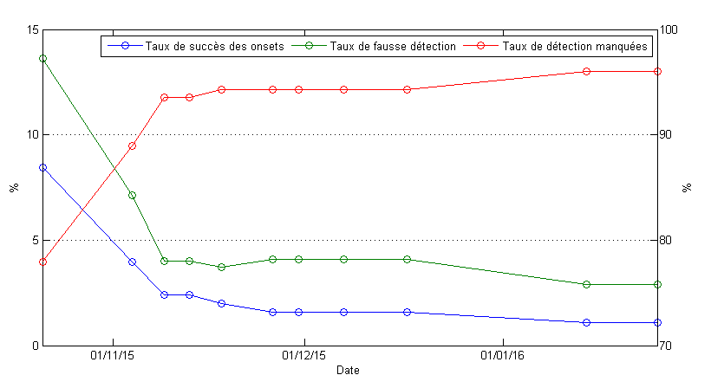
Évolution de la détection d’onset
Taux de détection final sur notre jeu de données :
(8min30 ou 946 notes)
96,04%
*Les offsets ne sont jamais évalués

Slide 9
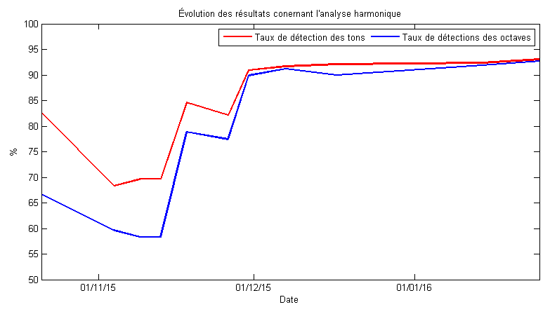
Évolution de l’analyse harmonique
Taux de détection* final sur notre jeu de données :
(8min30 ou 946 notes)
Tons: 93,08%
Octaves: 92,7%
*Les silences ne sont jamais évalués, les notes liées à un onset faussement détecté ou manqué ne sont pas évaluées

Slide 10
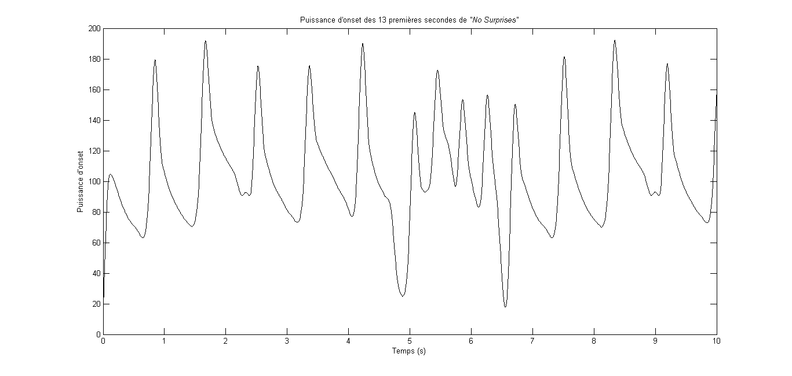
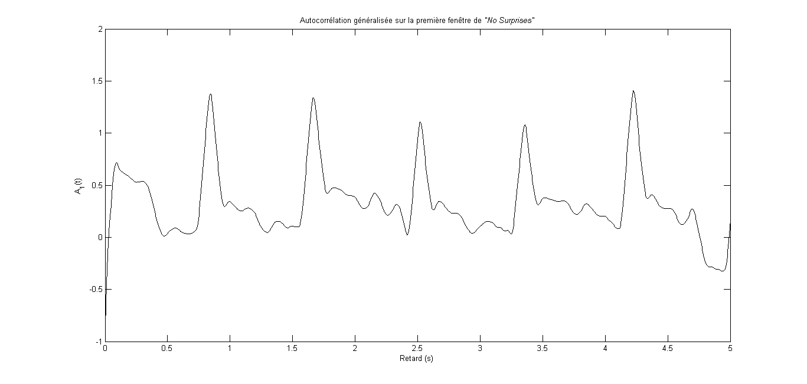
Estimation de tempo
Méthode basée sur l’autocorrélation du signal d’onset
Signal d’onset
Signal d’autocorrélation généralisée
G. Percival, G Tzanetakis, « Streamlined Tempo Estimation Based on Autocorrelation and Cross-correlation With Pulses », ﻿IEEE/ACM TRANSACTIONS ON AUDIO, SPEECH, AND LANGUAGE PROCESSING, 2014
Notes:
On recherche une périodicité dans le signal d’onset (qui représente l’apparition/disparition de notes)
Autocorrélation généralisée:
$$A_{m}\left(t\right)={FFT}^{−1}\left({\left|FFT(OSS(m)\right|}^{c}\right)$$
Segmentation en bloc de 5,5 secondes se chevauchant
Détection de pics, l’abscisse est l’inverse du tempo (retard en secondes tempos en beat/secondes (minutes))

Slide 11
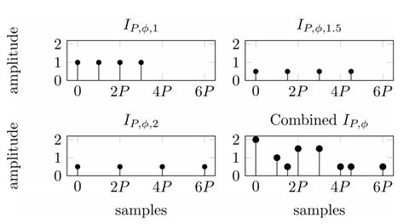
Estimation de tempo
Corrélation du signal d’onset avec des trains d’impulsions
Les trains d’impulsions sont construits de manière à capter des durées de notes conventionnelles
Où P est un tempo candidat
G. Percival, G Tzanetakis, « Streamlined Tempo Estimation Based on Autocorrelation and Cross-correlation With Pulses », ﻿IEEE/ACM TRANSACTIONS ON AUDIO, SPEECH, AND LANGUAGE PROCESSING, 2014
Notes:
On attribue ensuite un score à chaque candidat (variance et maximum du résultat))
On choisit le candidat avec le meilleur score

Slide 12
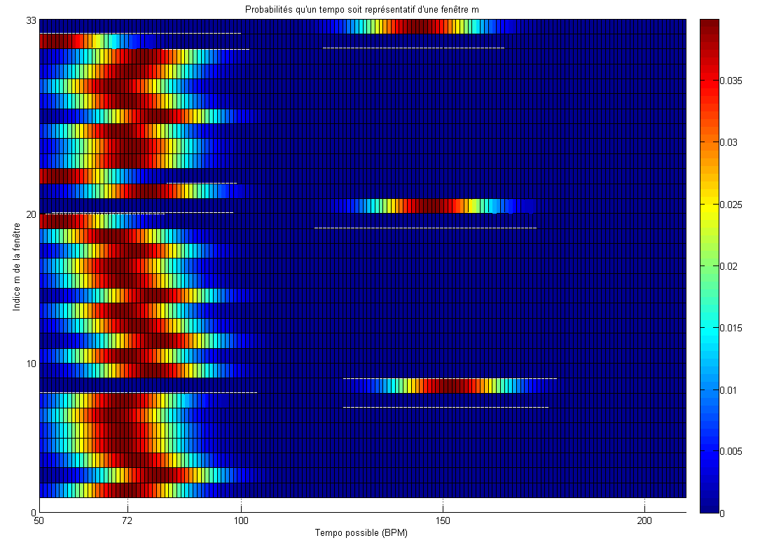
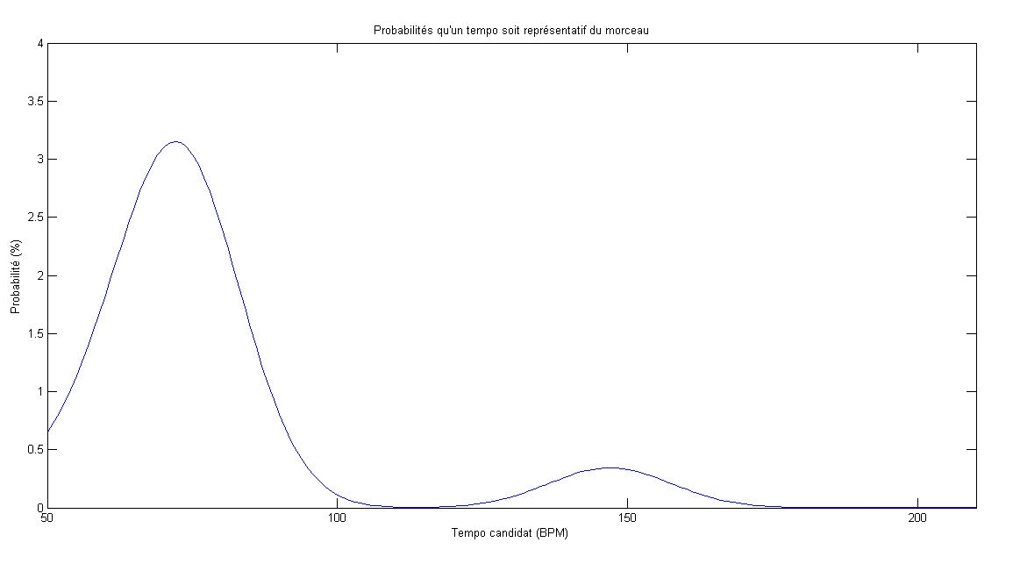
Estimation de tempo
Accumulation des résultats
On garde un tempo par fenêtre
Pour chaque fenêtre, on construit une gaussienne autour du tempo choisi.
Somme + normalisation
G. Percival, G Tzanetakis, « Streamlined Tempo Estimation Based on Autocorrelation and Cross-correlation With Pulses », ﻿IEEE/ACM TRANSACTIONS ON AUDIO, SPEECH, AND LANGUAGE PROCESSING, 2014
Notes:
Première courbe « Probabilité qu’un tempo soit représentatif de la fenêtre m.
À ce stade, on peut potentiellement suivre des variation du tempo
Deuxième courbe « probabilité qu’un tempo soit représentatif du morceau

Slide 13
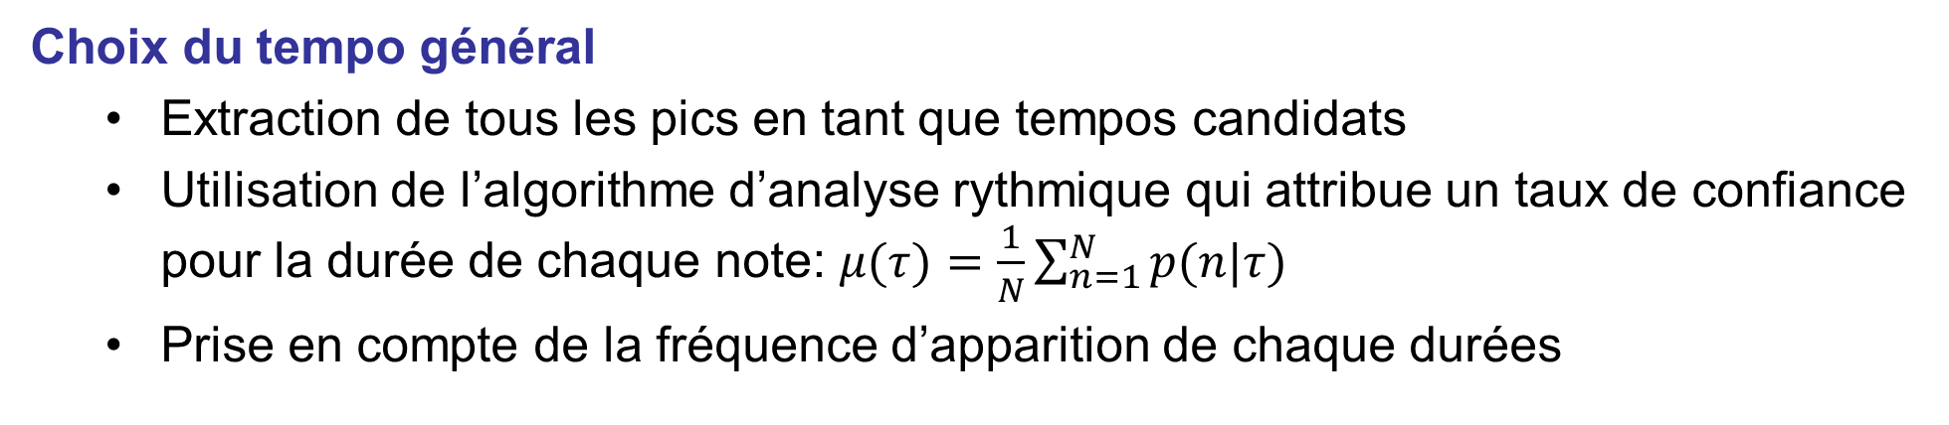
Estimation de tempo
Choix du tempo général
Extraction de tous les pics en tant que tempos candidats
Utilisation de l’algorithme d’analyse rythmique qui attribue un taux de confiance pour la durée de chaque note: $μ(τ)=\frac{1}{N}\sum_{n=1}^{N}{p(n|τ)}$
Prise en compte de la fréquence d’apparition de chaque durées
Choix du tempo
Le tempo est un critère de notation subjectif qui peut dépendre d’un choix personnel de la personne qui écrit la partition (tempo à la noire, à la croche, etc…)
Notes:
Dans la publi => maximum et ensuite SVM « douteuse » pour doubler le résultat où non.
Nous Régression linéaire pour tous les candidats avec comme paramètres:
La première formule moyenne de la confiance de chaque note n pour un tempo donné tau
Rapports croches/toutes notes, double-croche/toutes notes, etc…
Apprentissage
Au final Il faudrait dans l’idéal que l’utilisateur spécifie le tempo s’il le connais, ou qu’il donne une indication concernant la façon dont il veut que la partition soit notée.

Slide 14
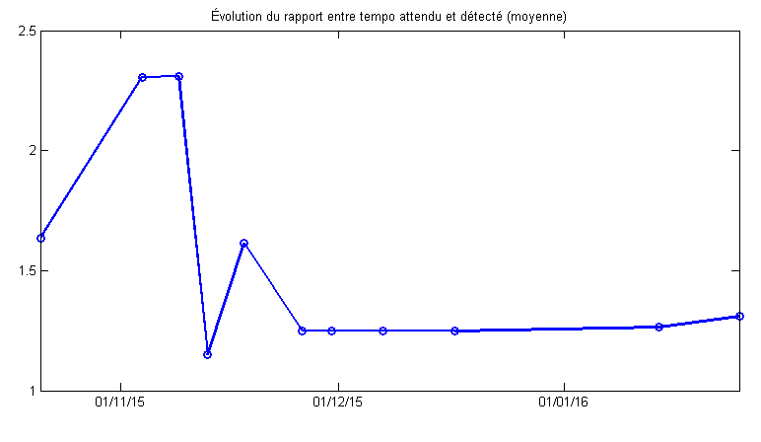
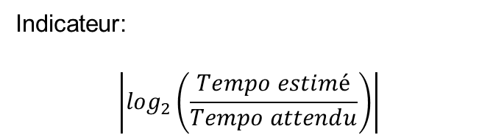
Évolution de l’estimation de tempo
Rapport moyen final:
(sur 11 morceaux)
0,309
Indicateur:
$$\left|\log_{2}\left(\frac{Tempo estimé}{Tempo attendu}\right)\right|$$
Notes:
$$\left|\log_{2}\left(\frac{Tempo estimé}{Tempo attendu}\right)\right|$$

Slide 15
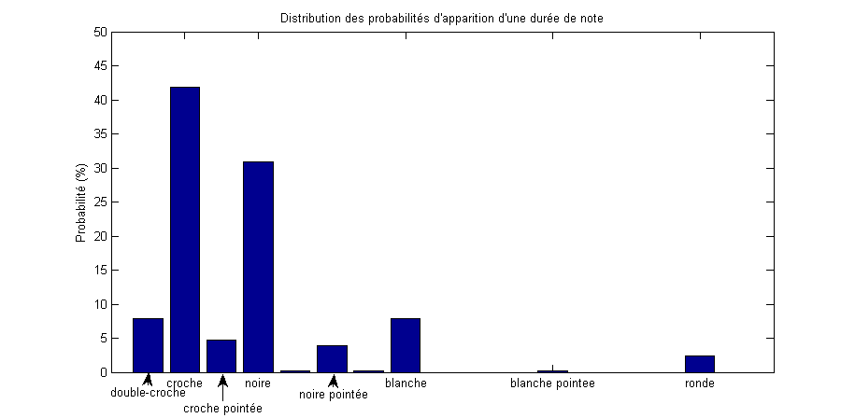
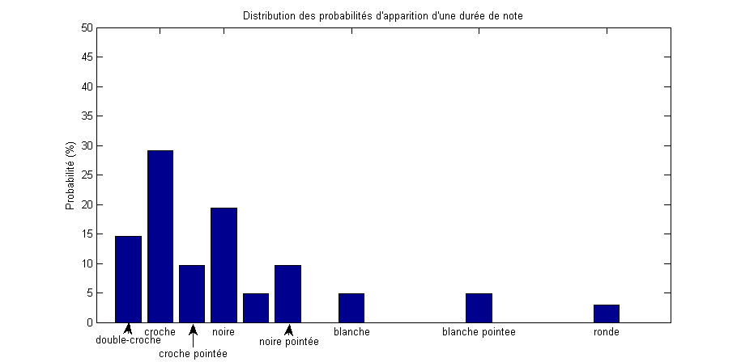
Analyse de la composition rythmique
Connaissant les instants des onsets (et offsets), on cherche à déterminer la durée musicale pour un certain tempo
Hypothèses:
Le musicien ne joue pas parfaitement en rythme
Certaines durées de notes sont plus souvent présentes que d’autres
Probabilité d’apparition d’une durée de note
T. Viitaniemi, A Klapuri, « ﻿A probabilistic model for the transcription of ﻿single-voice melodies », ﻿Institute of Signal Processing, Tampere University of Technology, 2003
Valeurs ajustées
Notes:
Savoir le tempo nous permet de passer des secondes à la base « nombre de double croches ».
On arrondie pas directement le résultat.
Difficile de trouver la probabilité dans la littérature
Nous avons ajusté les valeurs pour améliorer les résultats (empirique ou triche?) ☺

Slide 16
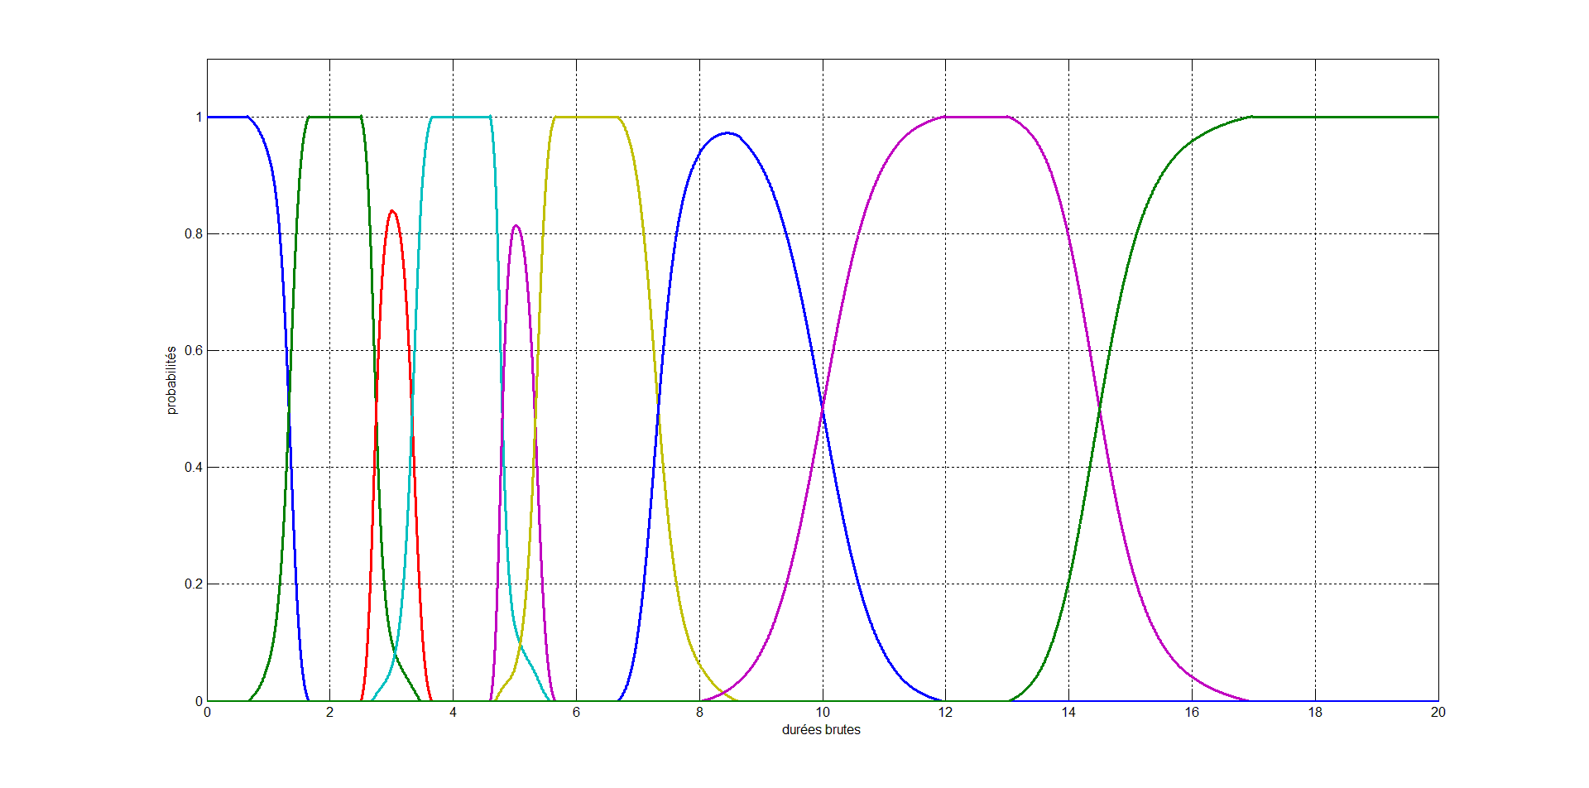
Analyse de la composition rythmique
Construction de gaussienne correspondant à ces probabilités
La largeur d’un lobe dépend de la probabilité de la durée courante et de celle de la suivante
Notes:
On calcule les bords des gaussiennes par barycentre

Slide 17
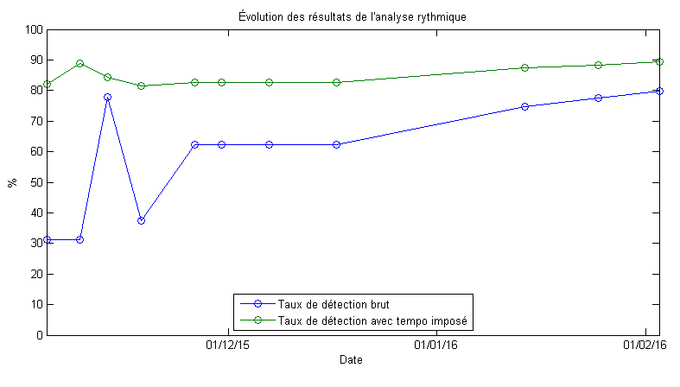
Évolution de l’analyse rythmique
Taux de détection* final sur notre jeu de données :
(8min30 ou 946 notes)
Brut: 79,7%
Imposé: 89,3%
*Les silences sont fusionnés avec la durées précédente, les notes liées à un onset faussement détecté ou manqué ne sont pas évaluées

Slide 18
Résultats globaux

Slide 19
Possibilités d’améliorations
Généralisation de l’algorithme actuel avec la prise en charge de:
Divers instruments
Divers format d’export (Lilypond, …)
Onset Detection: Tester d’autres méthodes
Analyse harmonique: utiliser d’autre transformation fréquentielle, multi-pitch detection, reconnaissance d’accords
Proposer à l‘utilisateur plus de paramètres (signature rythmique, gamme,
Changement d’environnement informatique (Matlab vers application sans dépendance tierces)
Intégration des parties enregistrement du son et visualisation de partition

Slide 20
Possibilités d’améliorations
Ajout de la reconnaissance d’accords

Slide 21
Normalisation des durées
Normalisation des durées
Numéro de note | Durées en Entrée (DE)
1 | 4,3
2 | 4,2
3 | 4,8
4 | 4,6
5 | 4,4
6 | 4,7
7 | 2,2
8 | 2,3
9 | 2,2
10 | 2,1
Image gaussiennes
Numéro de note | Durées en Entrée (DE) | Durée Normalisée (DN) | Proba DN
1 | 4,3 | 4 | 98,8%
2 | 4,2 | 4 | 98,9%
3 | 4,8 | 4 | 48,1%
4 | 4,6 | 4 | 98,2%
5 | 4,4 | 4 | 98,7%
6 | 4,7 | 4 | 81,9%
7 | 2,2 | 2 | 98,9%
8 | 2,3 | 2 | 98,8%
9 | 2,2 | 2 | 98,9%
10 | 2,1 | 2 | 99,9%
out
Notes:
Pour cela on utilise un peigne de probabilité afin d’avoir en sortie la matrice out qui regroupe les DN présentant les plus fortes probabilités
Normalise les notes en entrée

